Slide 1

Disciplina: Redes de Computadores
Professor: Wagner
Voz sobre IP
Componentes:
Bruna Cardoso
Gabriella Aquino
Henrique Silvestre
Larissa Casas
Mateus Souza

Slide 2
O que é VOIP?
Voice over IP
Tecnologia que permite ao utilizador estabelecer chamadas telefônicas entre dispositivos digitais ou analógicos através de uma rede de dados
Notes:
Cleiver

Slide 3
Conceitos de VoIP
RTP – Real-Time Transport Protocol
Protocolo baseado em UDP responsável pelo transporte de pacotes de áudio
SIP – Session Initiation Protocol
Protocolo da camada de aplicação criado pela IETF para sinalização de voz
Processador de chamadas
Equipamento que age como servidor do Voz sobre IP
Notes:
Cleiver

Slide 4
Conceitos de VoIP
Gateway de Voz
Equipamento capaz de processar chamadas digitais e analógicas. Age como intermediador entre a rede VoIP e a rede de telefonia tradicional
PSTN– Public Switched Telephone Network
Rede comutada por circuitos tradicional otimizada para comunicação de voz em tempo real
Notes:
Cleiver

Slide 5
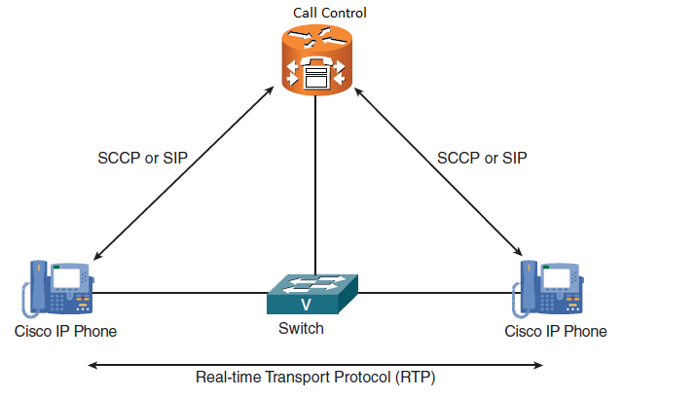
Como funciona?
Chamadas internas
Fonte: Livro Cisco CCNA VOICE
Notes:
Cleiver

Slide 6
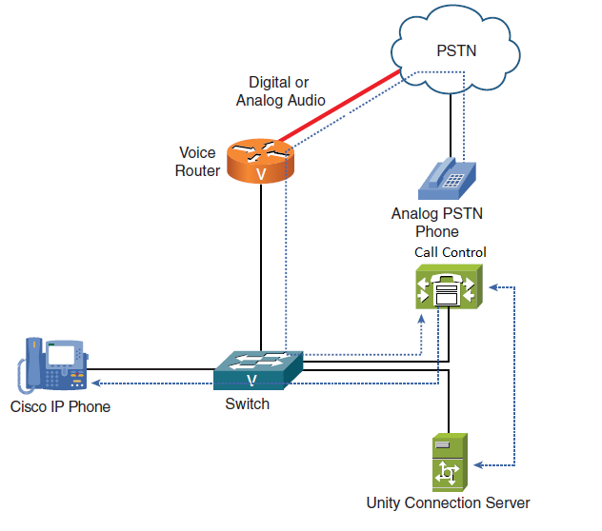
Como funciona?
Chamadas Externas
Fonte: Livro Cisco CCNA VOICE
Notes:
Cleiver

Slide 7
VoIP - Vantagens
Redução de custos com comunicação
Possibilidade de agregação de serviços
Suporte a alta disponibilidade e balanceamento de carga
Redução de custos com infraestrutura de cabeamento
Notes:
Cleiver

Slide 8
VoIP - desvantagens
Alto custo para implantação
Sistema dependente da energia elétrica convencional
Exigência da infraestrutura de rede adequada
Notes:
Cleiver

Slide 9
VoIP – Cenário Atual
No surgimento da tecnologia, existiam problemas com qualidade de voz e temor dos profissionais de telecomunicações;
Hoje o VoIP evoluiu juntamente com as tecnologias de rede;
A grande maioria das implementações novas consideram VoIP como tecnologia de comunicação de voz;
Notes:
Cleiver

Slide 10
VoIP – Cenário Atual
O VoIP evoluiu para Comunicações Unificadas (Unified Commmunications);
Apesar das inúmeras vantagens do VoIP em cima da telefona convencional, diversos usuários e administradores de rede temem utilizar o VoIP.
Notes:
Cleiver

Slide 11
Referências
Livro Cisco CCNA Voice
Notes:
Cleiver

